Slide 1
Programación I
Clase 2 – Programación Modular

Slide 2
Contenido
Concepto de Programación Modular
Funciones
Funciones – Parámetros / Variables
Módulos en Python
Actividades
Bibliografía

Slide 3
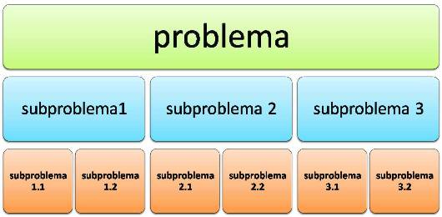
Programación Modular
La resolución de problemas complejos se facilita si se dividen en problemas más pequeños (subproblemas).
La solución de estos subproblemas se realiza mediante “subalgoritmos”, que son unidades de programa o módulos diseñados para ejecutar una tarea especifica.
Notes:
El diseño descendente resuelve un problema efectuando descomposiciones en otros problemas más sencillos a través de distintos niveles de refinamiento. La programación modular consiste en resolver de forma independiente los subproblemas resultantes de una descomposición. La programación modular completa y amplía el diseño descendente como método de resolución de problemas y permite proteger la estructura de la información asociada a un subproblema.

Slide 4
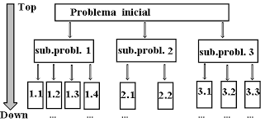
Programación Modular – Diseño TopDown
Consiste en una serie de descomposiciones sucesivas del problema inicial, que describen el refinamiento progresivo del conjunto de instrucciones que van a formar parte del diseño.

Slide 5
Programación Modular – Diseño TopDown
La utilización de esta técnica de diseño tiene los siguientes objetivos básicos:
Simplificación del problema y de los bloques resultantes de cada descomposición.
Las diferentes partes del problema pueden ser diseñadas/desarrolladas de modo independiente e incluso por diferentes personas.
El diseño final queda estructurado en forma de bloques o módulos, lo que hace mas sencilla su implementación y posterior mantenimiento.

Slide 6
Programación Modular – Diseño TopDown
Ventaja
Aminora la dificultad de resolución y posterior mantenimiento de los problemas de diseño.
Desventaja
A medida que se divide el problema en subproblemas y el número de módulos crece, se produce un incremento de los interfaces entre éstos con la consiguiente complejidad asociada.

Slide 7
Funciones
La modularización se lleva a cabo mediante el uso de funciones, que luego cooperarán entre si para obtener el resultado deseado.
Recordamos:
Tiene un objetivo
Tiene un nombre
Puede tener parámetros
Puede retornar un valor
Llamamos al conjunto de sentencias de la función “cuerpo/scope”
Una función se define y luego se invoca en el cuerpo principal del programa u otra función.
Notes:
Cada lenguaje de programación tiene sus propias funciones incorporadas, que se denominan internas o intrínsecas.
En Python por ejemplo:
Print
Len
Input….

Slide 8
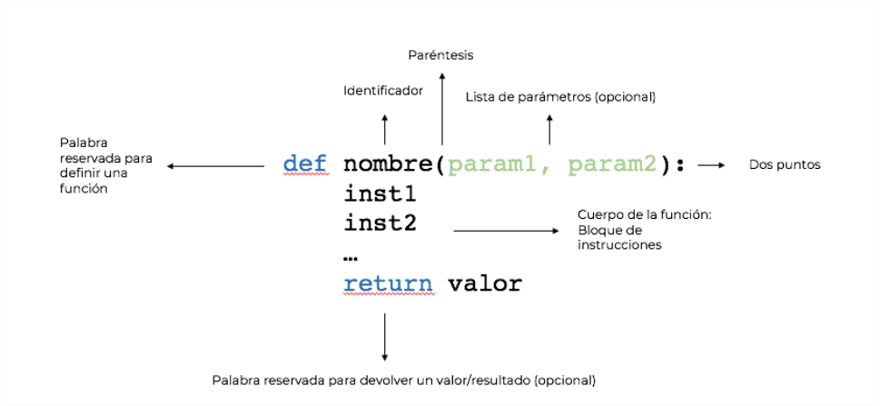
Funciones - Definir
Las funciones se definen antes de utilizarlas.

Slide 9
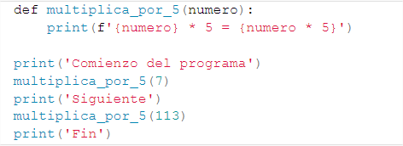
Funciones - Invocar
Para usar o invocar a una función, simplemente hay que escribir su nombre como si de una instrucción más se tratara.
Se deben incluir los argumentos necesarios según los parámetros que defina la función.
Defino
Invoco
Notes:
Para usar o invocar a una función, simplemente hay que escribir su nombre como si de una instrucción más se tratara. Eso sí, pasando los argumentos necesarios según los parámetros que defina la función.

Slide 10
Funciones – Retorno
La expresión “return” hace que termine la ejecución de la función cuando aparece y el programa continúa por su flujo normal.
La sentencia return es opcional, puede devolver, o no, un valor y es posible que aparezca más de una vez dentro de una misma función.

Slide 11
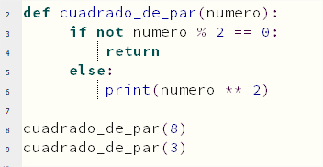

Funciones – Retorno sin Valor
Llamamos “procedimientos” a las funciones que no retornan valor.
OJO!!! En Python no existen los procedimientos, porque siempre se devuelve un valor, sino hay retorno es “None”
La siguiente función muestra por pantalla el cuadrado de un número solo si este es par
Notes:
En Python una función siempre devuelve un valor, Python, a diferencia de otros lenguajes de programación, no tiene procedimientos.
Internamente, devuelve por defecto el valor None cuando en una función no aparece la sentencia return o esta no devuelve nada.

Slide 12
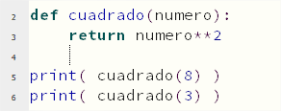

Funciones – Retorno con Valor
La siguiente función retorna el cuadrado de un número:

Slide 13
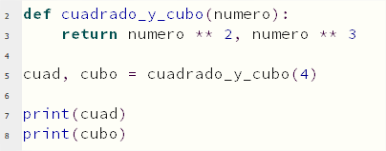

Funciones – Retornar mas de un valor
En Python podemos devolver más de un valor en una función, por defecto, con return se puede devolver una tupla de valores.

Slide 14
Funciones Parámetros y Variables
Una función puede definir, opcionalmente, una secuencia de parámetros con los que invocarla.
Tanto los parámetros como toda variable creada dentro de una función se considera local, es decir, No existe fuera de ella (Ámbito local)
El tiempo que una variable esta en la memoria determina el Ciclo de Vida de la Misma.
Una variable local o parámetro existe en memoria mientras este ejecutándose la función.
Notes:
En cualquier lenguaje de programación de alto nivel, toda variable está definida dentro de un ámbito. Esto es, los sitios en los que la variable tiene sentido y dónde se puede utilizar.
Los parámetros y variables definidos dentro de una función tienen un ámbito local, local a la propia función. Por tanto, estos parámetros y variables no pueden ser utilizados fuera de la función porque no serían reconocidos.
El ciclo de vida de una variable determina el tiempo en que una variable permanece en memoria. Una variable dentro de una función existe en memoria durante el tiempo en que está ejecutándose dicha función. Una vez que termina su ejecución, sus variables y parámetros desaparecen de memoria y, por tanto, no pueden ser referenciados.

Slide 15
Parámetros Por Valor y Referencia
En Python se pasa por valor la referencia del objeto. Si el objeto es inmutable (no se modifica), si es mutable (como una lista, se modifica)
Los lenguajes de programación utilizan dos formas para el pasaje de parámetros
Por Valor
Copia el valor de las variables en los respectivos parámetros.
Por Referencia
Copia en los parámetros la dirección de memoria de las variables que se usan como argumento.
Cualquier modificación del valor del parámetro, no afecta a la variable externa correspondiente.
Esto implica que realmente hagan referencia al mismo objeto/elemento y cualquier modificación del valor en el parámetro afectará a la variable externa correspondiente.
Notes:
Muchos lenguajes de programación usan a la vez paso por valor y por referencia en función del tipo de la variable. Por ejemplo, paso por valor para los tipos simples: entero, float, … y paso por referencia para los objetos.

Slide 16
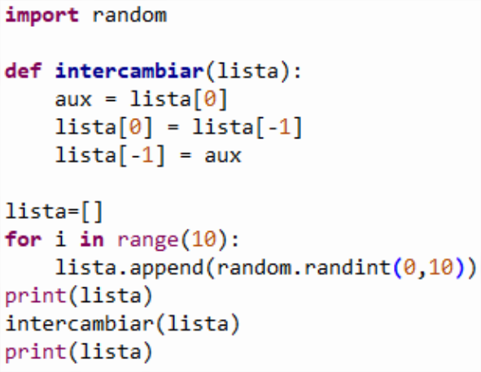
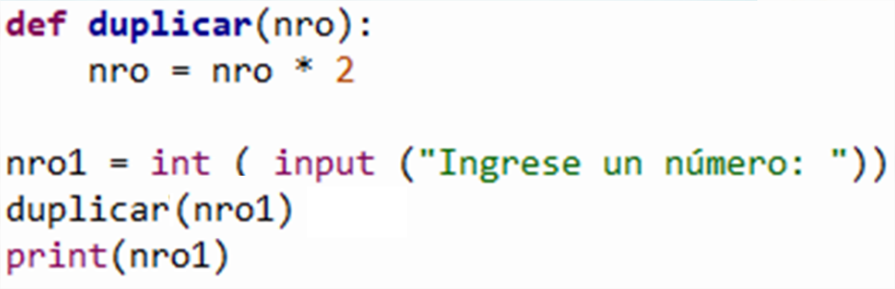
Parámetros Mutables e Inmutables
Mutables
Si el parámetro mutable es modificado en la función, el cambio afecta al parámetro real correspondiente
Listas , Conjuntos y Diccionarios
Inmutables
Si el parámetro inmutable es modificado en la función, el parámetro real NO Resulta afectado
Variables simples, Cadenas de Caracteres
¿Qué muestran por pantalla los ejemplos?

Slide 17
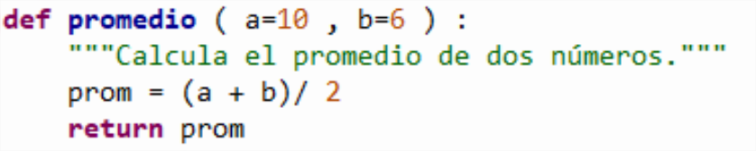


Parámetros Formales
Son los definidos en la declaración de la función.
Pueden coincidir en cantidad y orden.
Python permite ciertas flexibilidades, como por ejemplo valores por omisión
Sino invocamos con valores a la función, toma los valores por omisión definidos en la función.
3.0
8.0

Slide 18



Parámetros Formales
Otra de las flexibilidades del lenguaje es indicar es invocar a la función con el nombre de los parámetros, no importa el orden en este caso.
5.0
7.0
3.0
8.0
4.0

Slide 19
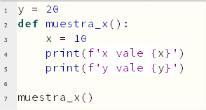

Variables Globales
Las variables definidas fuera de una función tienen un ámbito conocido como Ámbito Global y son visibles dentro de las funciones, dónde solo se puede consultar su valor.
Para modificar dentro de una función una variable definida fuera de la misma, hay que usar la palabra reservada global para declarar la variable dentro de la función.

Slide 20
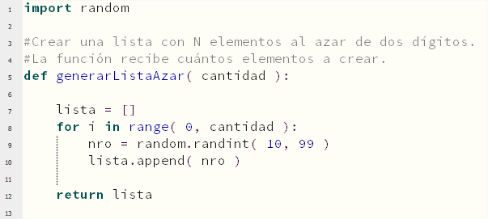
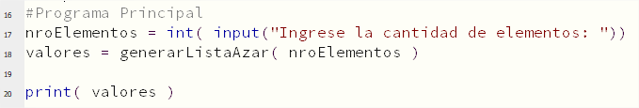
Funciones - Ejemplos
Crear una lista con N elementos al azar de dos dígitos. La función recibe cuántos elementos a crear.
Definimos
Si la función retorna la lista, al momento de llamar a la función se debe asignar a una variable
Invocamos

Slide 21
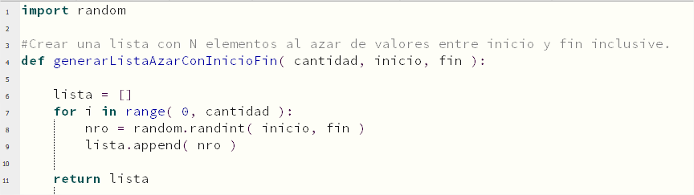
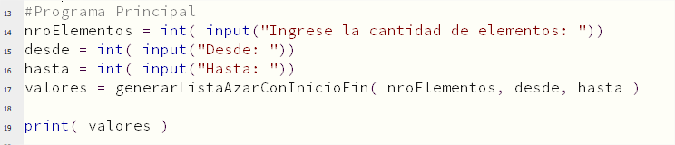
Funciones - Ejemplos
Crear una lista con N elementos al azar de valores entre inicio y fin inclusive.
Definimos
La función espera que se envíe la cantidad a crear, y desde que valor hasta que valor, luego retorna la lista.
Ejemplo de programa principal.
Invocamos

Slide 22
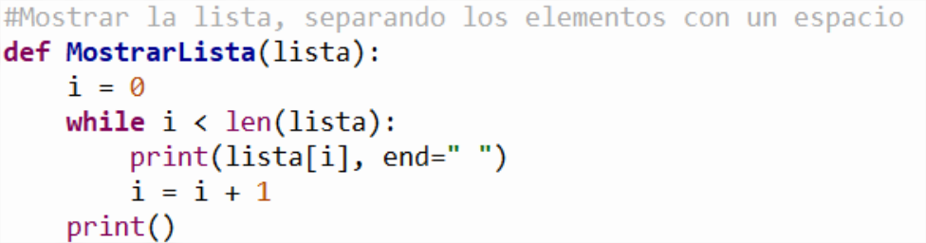
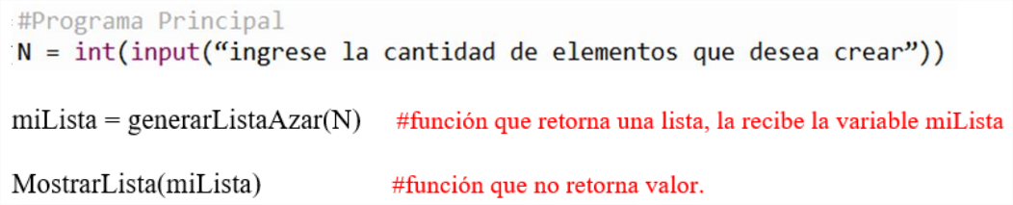
Funciones – Ejemplos
Mostrar una lista por pantalla separando cada elemento con un espacio.
Si la función no retorna ningún valor, al momento de llamar a la función NO se debe asignar a una variable
La función no retorna valor (por defecto None)

Slide 23
Funciones - Ejercicios
Eliminar un valor de la lista
Modificar los elementos de una lista. Duplicar todos sus valores.
Crear una función que solicite el ingreso de una fecha con formato día, mes y año. Retornar esos valores. Crear un programa que solicite el nombre al usuario y su fecha de nacimiento invocando la función creada. Mostrar por pantalla.

Slide 24
Funciones - Recordar
Jamás debe salirse de una función desde el interior de un ciclo.
Cada función debe realizar un solo objetivo.
No deben leerse ni imprimirse valores dentro de una función que realice otra tarea.

Slide 25
Funciones – Recordamos!!!
Jamás debe salirse de una función desde el interior de un ciclo.
Cada función debe realizar un solo objetivo.
No deben leerse ni imprimirse valores dentro de una función que realice otra tarea.

Slide 26
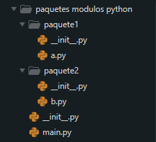
Módulos en Python
Un módulo es un conjunto de funciones.
Un paquete es un conjunto de módulos.
Equivale a las bibliotecas de otros lenguajes.
En Python, un módulo no es más que un fichero que contiene instrucciones y definiciones (variables, funciones, clases, …).
El fichero debe tener extensión .py y su nombre se corresponde con el nombre del módulo.

Slide 27
Módulos en Python
Los módulos tienen un doble propósito:
Dividir un programa con muchas líneas de código en partes más pequeñas.
Extraer un conjunto de definiciones que utilizas frecuentemente en tus programas para ser reutilizadas. Esto evita, por ejemplo, tener que estar copiando funciones de un programa a otro.

Slide 28
Módulos en Python – Importar un Modulo
Para usar las definiciones de un módulo en el intérprete o en otro módulo, primero hay que importarlo. Para ello, se usa la palabra reservada import.
Una vez que un módulo ha sido importado, se puede acceder a sus definiciones a través del operador punto ..

Slide 29
Módulos en Python – Importar un Modulo
Podemos importar uno o varios nombres de un módulo:
from … import … : Esto nos permite acceder directamente a los nombres definidos en el módulo sin tener que utilizar el operador .
from … import *: Es similar al caso anterior, solo que importa todas las definiciones del módulo a excepción de los nombres que comienzan por guión bajo _.
from … import as: podemos redefinir el nombre con el que una definición será usada dentro de un módulo utilizando la palabra reservada as.
Practica en clase las distintas formas de importar un modulo

Slide 30
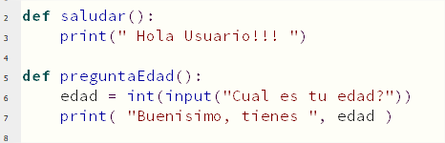


Módulos en Python – Crear un Modulo
Creamos un fichero .py (ej, MisFunciones.py)
Definimos nuestras funciones
En otro fichero o desde una consola Python indicamos:

Slide 31
Módulos – Recordamos!!!!
Creamos módulos para reutilizar códigos.
Agrupamos en general funciones relacionadas dentro de un módulo.
Es un archivo con extensión .py
No debe contener código “suelto” dentro del archivo, todo código debe estar dentro de una función.

Slide 32
Actividades
Investigar que son las funciones “lambda” de Python.
Da 3 ejemplos de su uso.
Realizar los ejercicios del TP Nro. 1 de la Guía de Trabajos Prácticos de la materia.

Slide 33
Bibliografía
Fundamentos de Programación, Luis Goyanes Aguilar, Capítulo 1.
Guía de Estudio, Fundamentos de Programación UADE.
https://j2logo.com/python/tutorial/funciones-en-python/

Slide 34
¿Preguntas?
Ing. Elizabeth Pascual
Podes enviar un mail a:
epascual@uade.edu.ar

